Slide 1
Проект
«Героический путь ветеранов-прадедов нашего класса»
3 А класс
МКОУ «ЛСОШ №2»
п. Лиман, Астраханская область
руководитель: Корякина Марина Александровна

Slide 4
Перепечёнов
Семён
Васильевич
МЛ. СЕРЖАНТ / САПЁР
Перепечёнов Семён Васильевич, родился 20 сентября 1919 года в с. Михайловка ,Астраханской области,Лиманского района. В 1938 году был призван на действительную службу в ряды Советской Армии, в 181 инженерный полк, сапёром. В 1939 году был участником необъявленного локального вооружённого конфликта у реки Халхин - Гол. Ему было присвоено звание мл.сержанта. Когда 1941 году началась Великая Отечественная война с Германией был зачислен в 6-ой отдел полковой связи и был командиром пулемётного расчёта. Он был участником освобождения Ростова на Дону и Беларуссии , участником боёв на Малой Земле и обороны Кавказа. В 1945 году закончилась война и он вернулся живым. В 1944 году награждён медалью ,,За оборону Кавказа" и в 1945 году медалью ,,За победу над Германией в Великой Отечественной Войне 1941-1945г.г".

Slide 6
Ханов
Петр Гаврилович
рядовой/стрелок.
Место призыва: Лиманским район. Дата призыва: 5.06.1940
Призван в ряды Советской Армии Лиманским военкомом 05.06.1940 г. в 245 артиллерийский полк.
Сведения об участии в Великой Отечественной войне:
Участвовал с 22.06.1941 г. по 9.05.1945 г. в составе:
- 40 стрелковый полк - стрелок;
- 770 стрелковый полк - стрелок;
- 209 мотострелковый полк - стрелок.
Ранений и контузий не имеет.
Демобилизован на основании Указа Президиума Верховного Совета СССР от 21.09.1945 г. - 05.10.1945 г.
Правительственные награды: Орден Отечественной войны. Медали: «За победу над Германией», « За взятие Кенигсберга». Юбилейные медали до 2000 г.
После войны работал колхозником в колхозе имени Ленина, Лиманского района, Астраханской области. Ветеран труда.

Slide 7
Попов
Федор
Виссарионович
Годы службы: 1941- 1945
Дата смерти: 1966
История солдата
Служил в танковых войсках. Был участником битвы за Берлин.
РегионУкраина
Населенный пункт: Украина
Место рождения: Город Славянск Донецкой области Республика Украина
Попов Федор Виссарионович

Slide 10
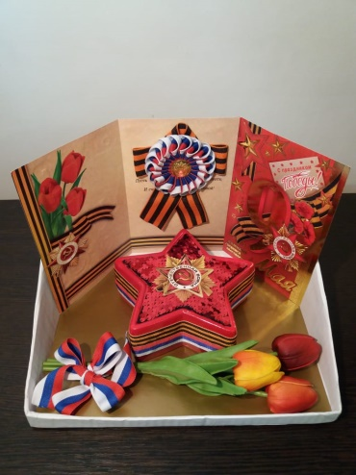
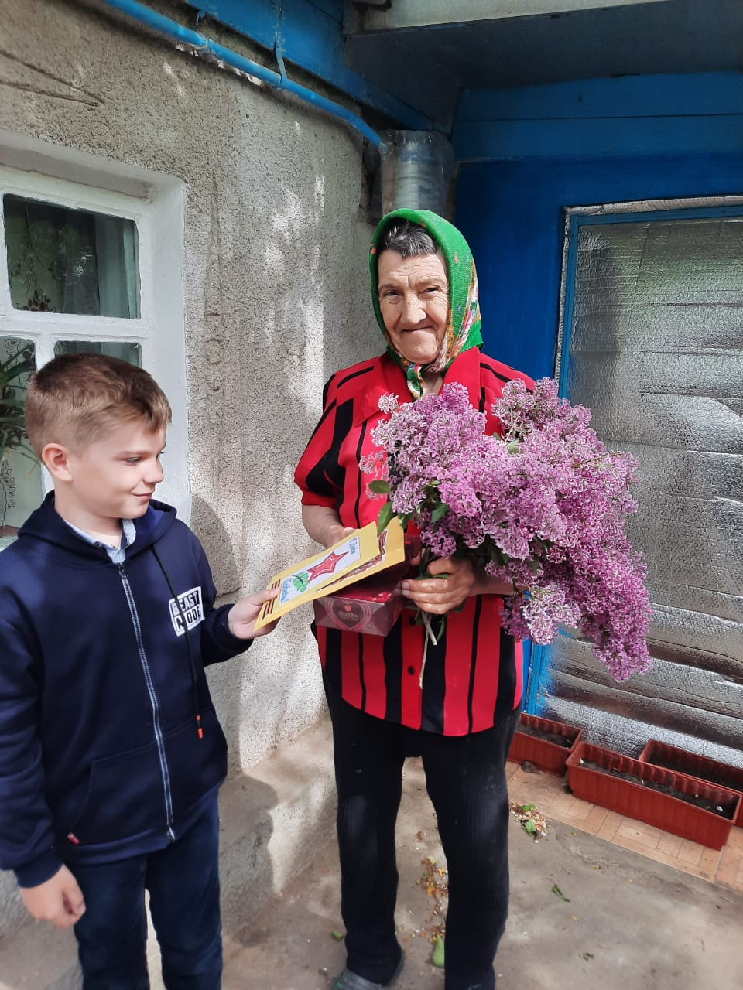
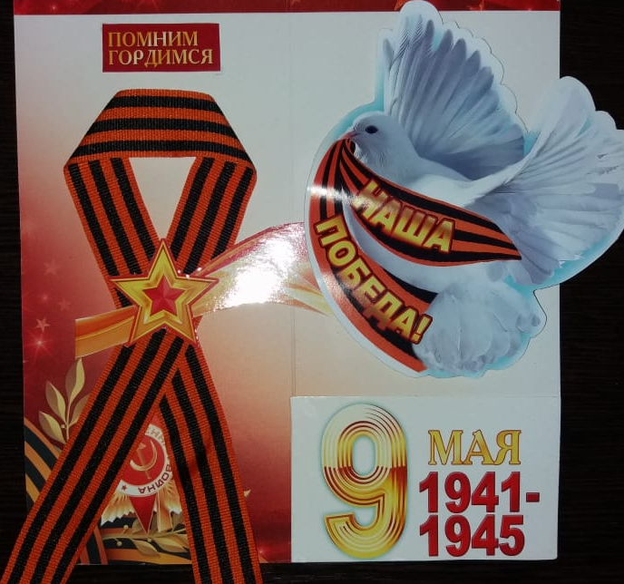
Поздравление ветеранов.

Slide 11
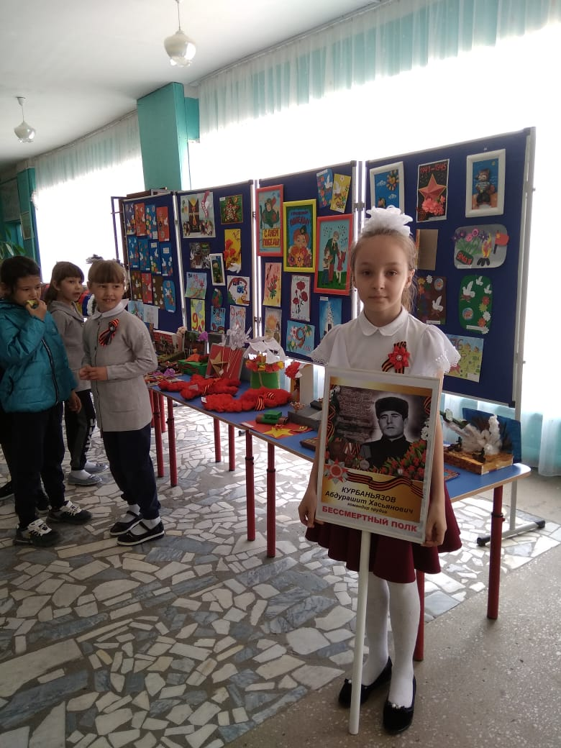
Классный час
«Мой дед-Победитель!»

Slide 12
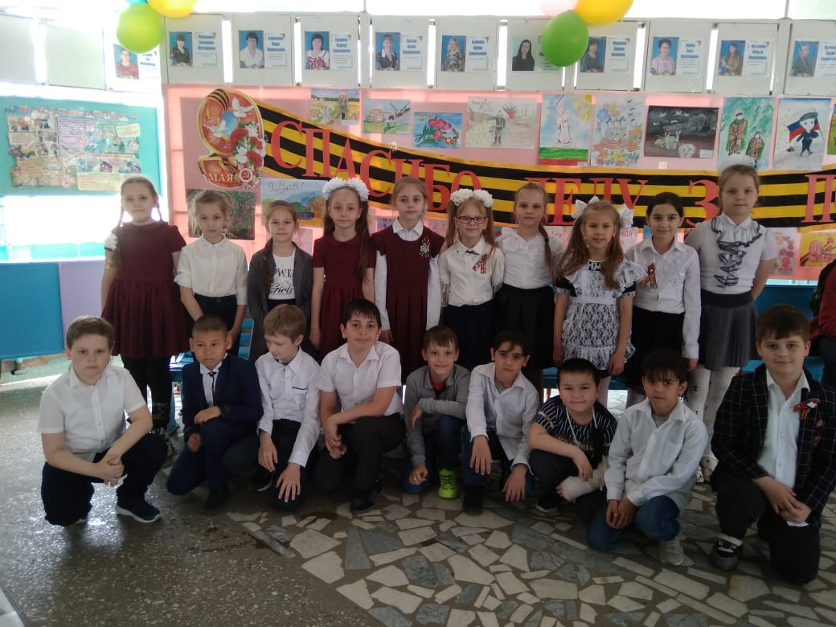
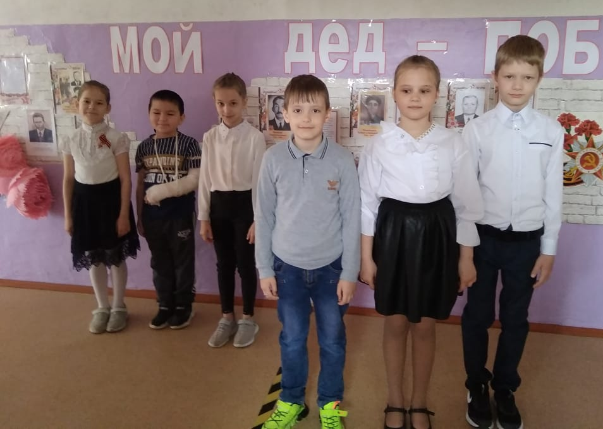
Вахта
Памяти.

Slide 13
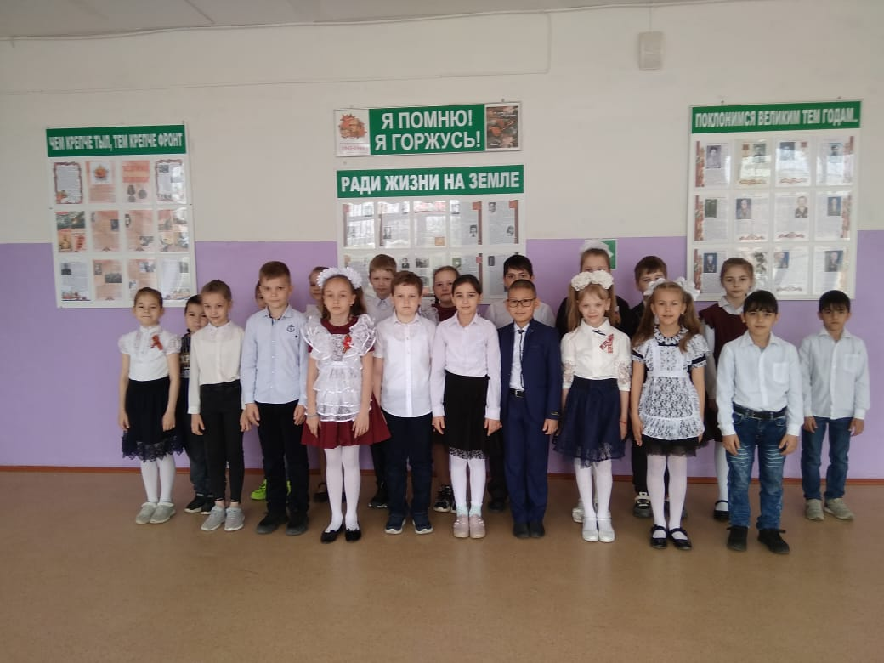
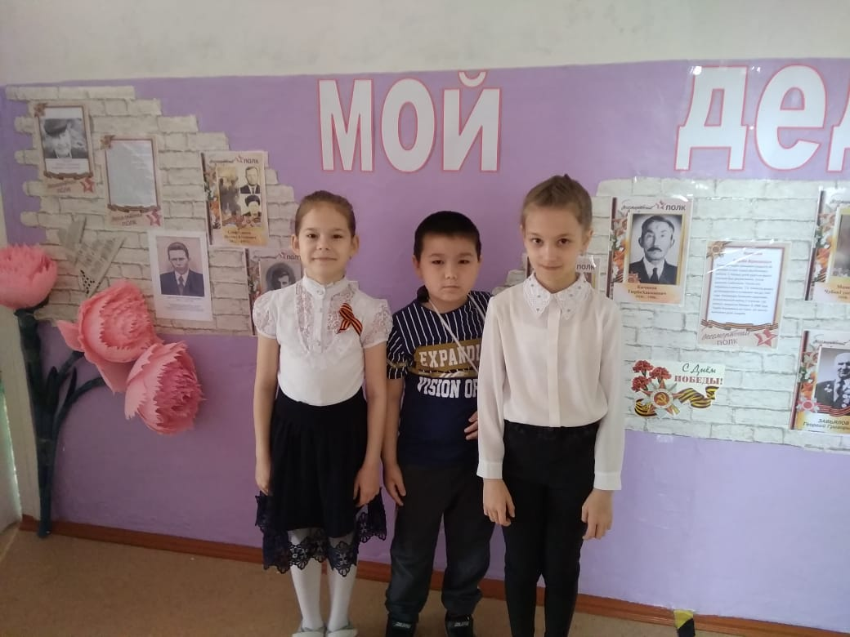

Slide 14
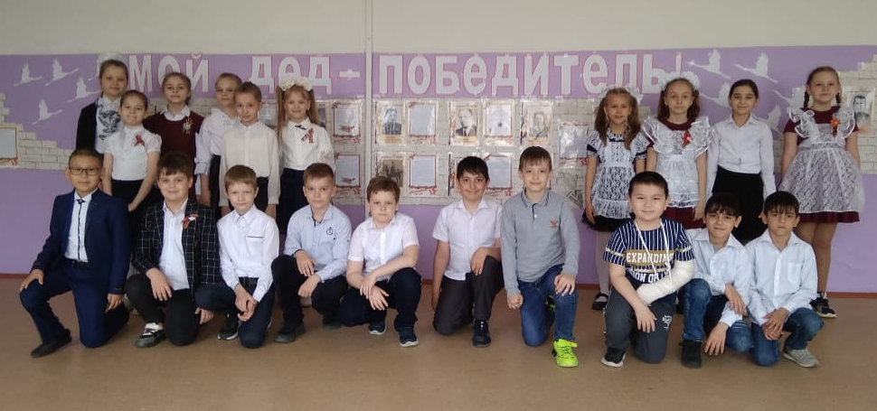
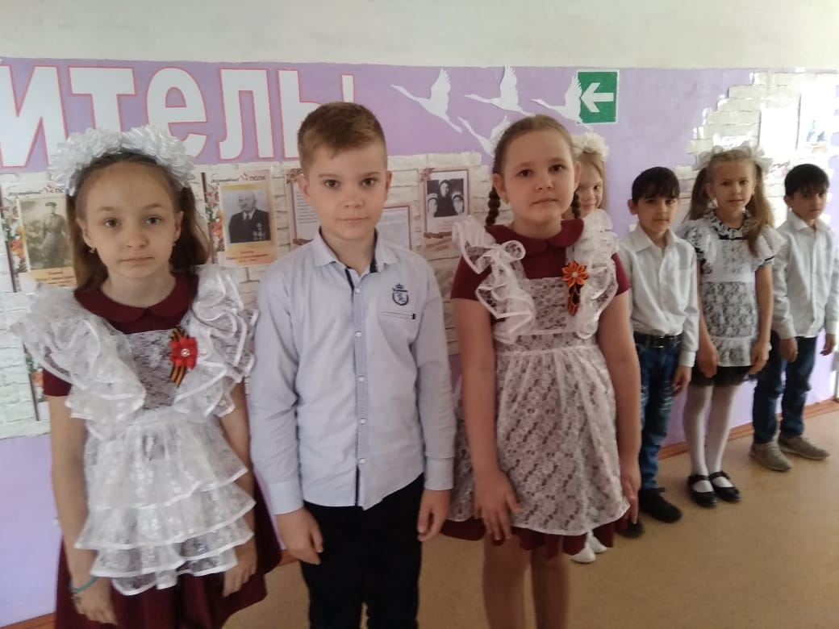
Мы оформили школу к вахте памяти.

Slide 15
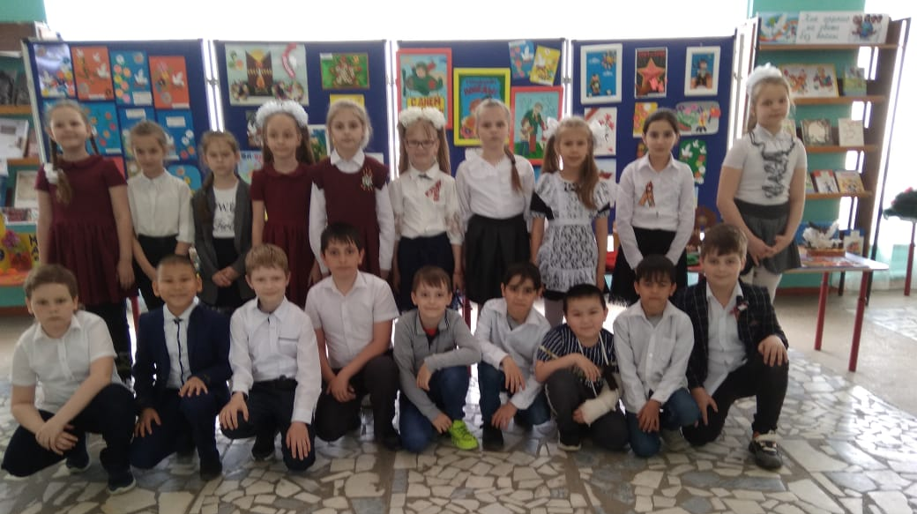
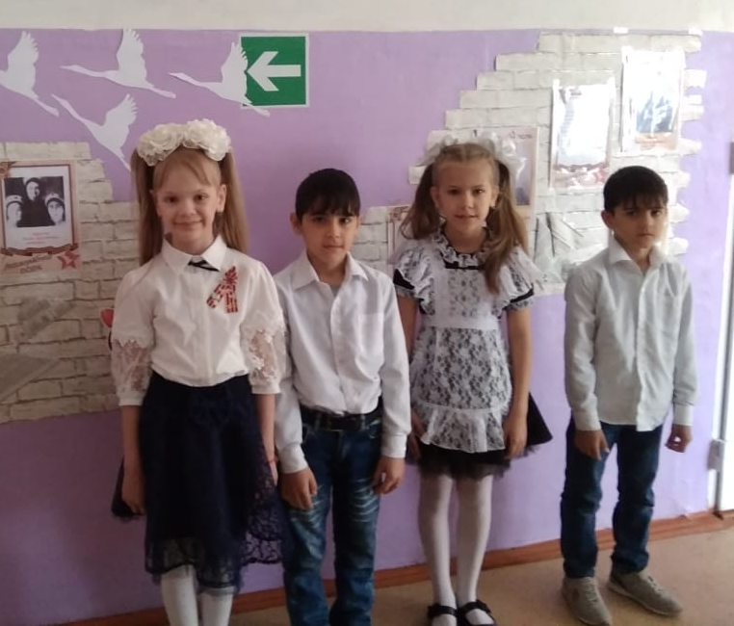

Slide 16
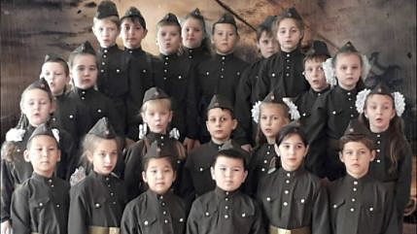
День Павшего солдата.

Slide 17
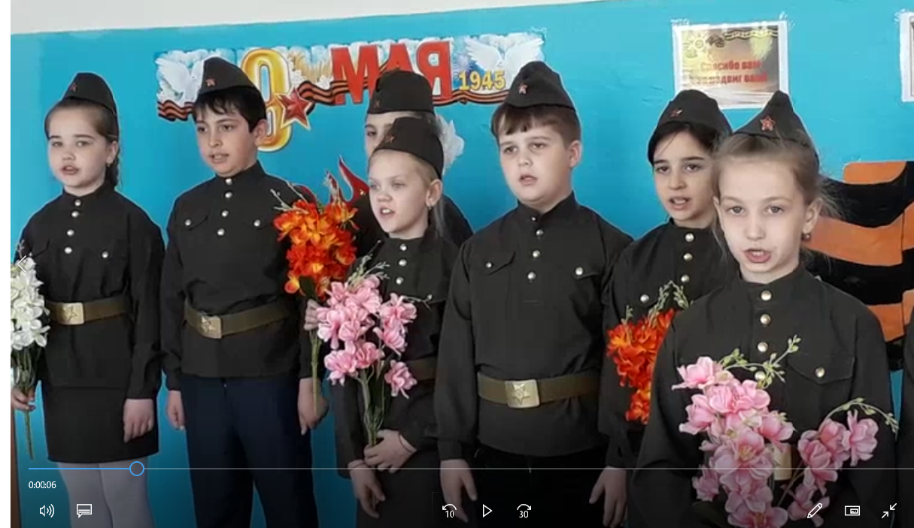

Slide 18
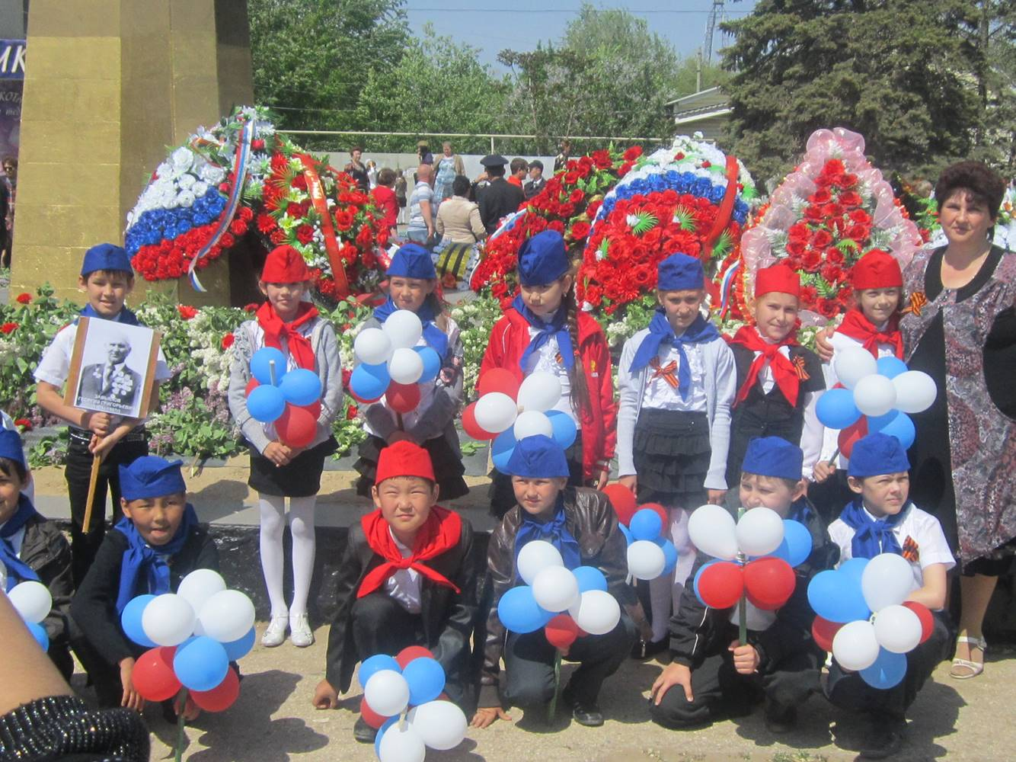

Slide 21
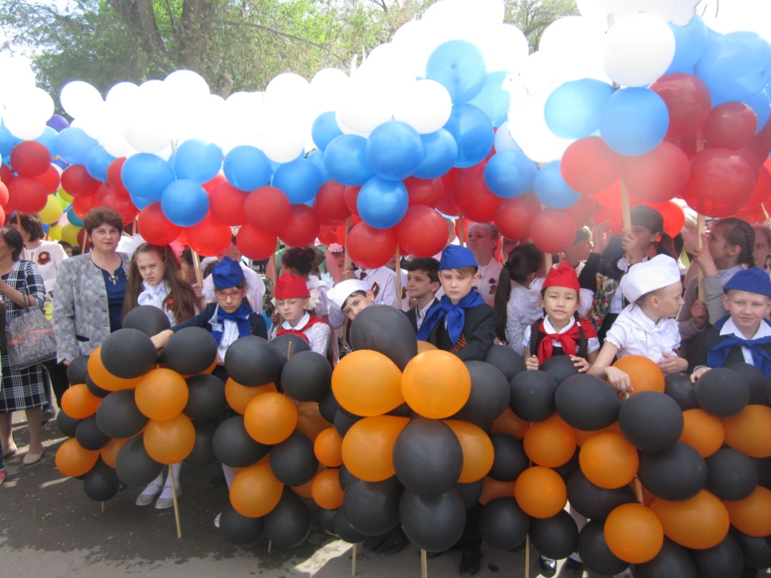
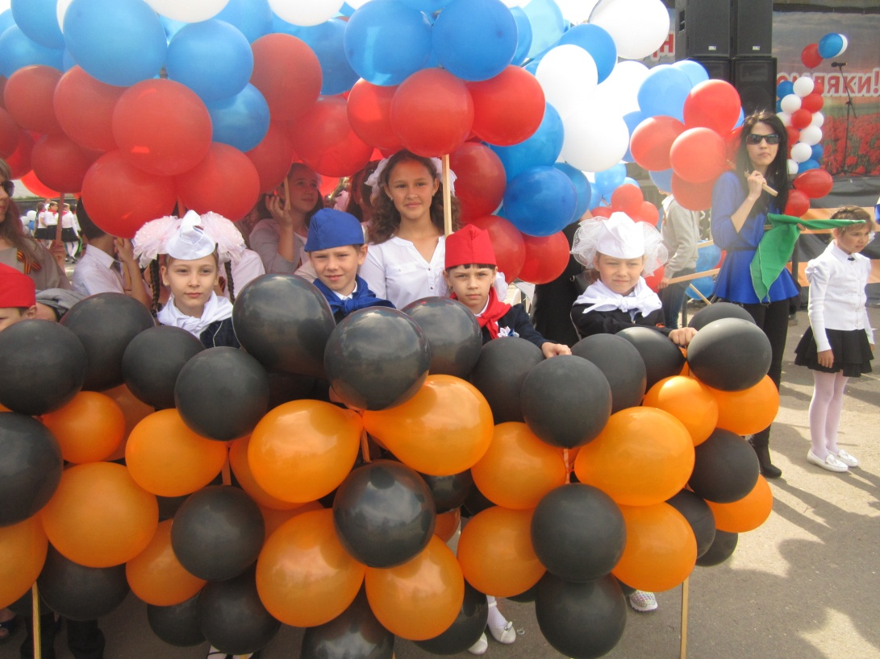
Митинг, посвящённый Дню Победы

Slide 22
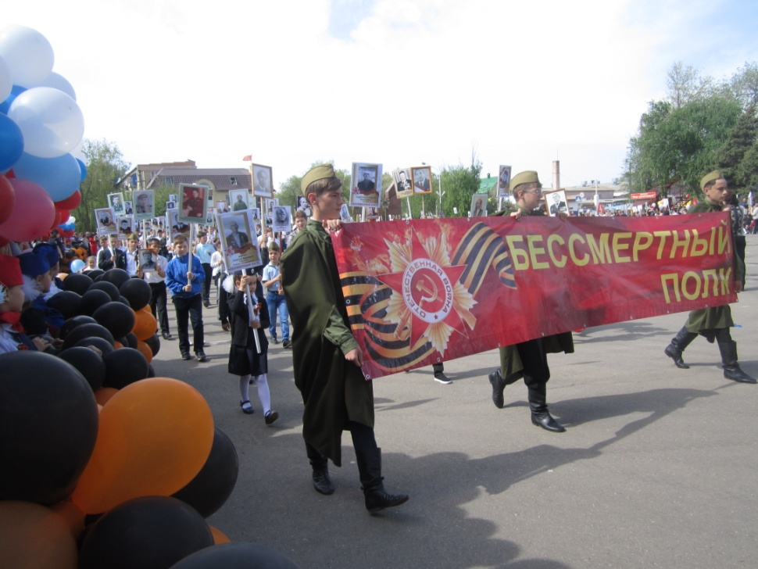
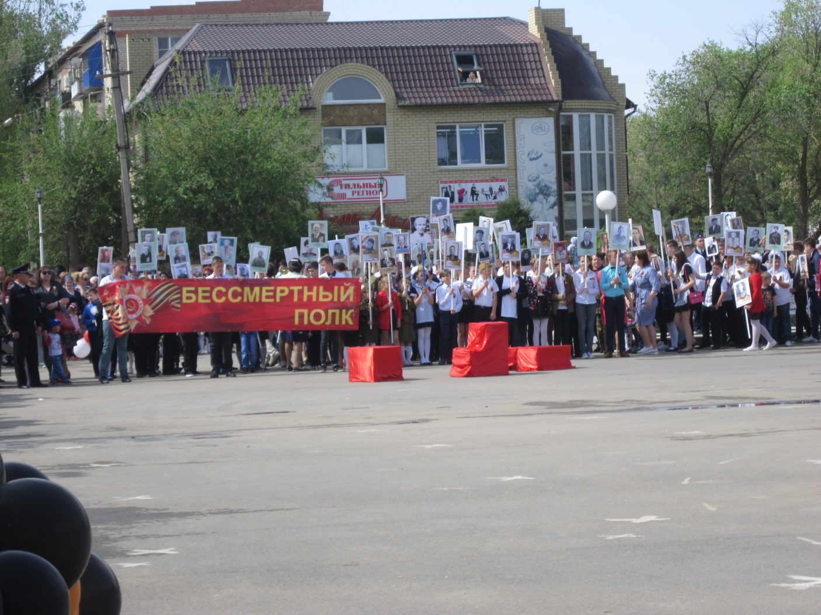
Шествие «Бессмертного полка»

